Slide 1
Individuelle Lernpfade als Ergebnis Foresight-bestimmter Universitätssteuerung
Fachtagung der Deutschen Gesellschaft für Hochschuldidaktik
Center for Curriculum and Teaching Development
Frankfurt, 27.03.2025

Slide 2
Agenda
Problemstellung
Zwei Komponenten zur Etablierung von Future Skills
  Foresight-bestimmte Universitätssteuerung
  Learning Journeys als didaktisches Mittel
Erfahrungen und Best Practices
Diskussion

Slide 3
Vorab – Wer „wir“ sind
Das Center for Curriculum and Teaching Development (CAT) besteht seit 2021 an der Universität St. Gallen
Es ist ein multidisziplinäres Team, das didaktische Lehrentwicklung, Lehrinnovation und Programmentwicklung vereint
Damit können vielfältige Synergieeffekte verwirklicht werden – sowohl im operativen als auch im strategischen Geschäft
Dominant sind (interne) Projektstrukturen, die den Austausch mit allen relevanten Stakeholdern an der Universität möglich machen
Verwirklicht wird das durch flache Hierarchien und hoher interner Kommunikation

Slide 4
Problemstellung

Slide 5
1. Problemstellung
Universitäten befinden sich mindestens seit der Bologna-Reform in einer Phase erhöhter Tätigkeit
Höhere externe Anforderungen:
Arbeitsmarktorientierung
Nachhaltigkeitsstrategien
Sicherheitskonzepte
…
Interne Anforderungen von Studierenden, Lehrenden und Mitarbeitenden der Verwaltung:
Strategiekonzepte
langfristige Planungen
Entwicklung von Studiengängen, didaktischen Konzepten und Weiterbildungen
Fazit: Tendenz zu Homogenisierungen
--> Diese können mit Learning Journeys aufgebrochen werden und Studierende in den Mittelpunkt rücken.
Notes:
Lehr-Lern-Umwelt → Kartographieren dieser Umwelt durch Learning Journeys, aber auch: auf Ebene der Organisation wenig Raum für das Individuum
Homogenisierung durch genannte Entwicklungen, Entwicklung zur Diversifizierung durch Learning Journeys (Homogenisierungstendenzen durch disruptive Technologien, siehe KI-Richtlinien)

Slide 6
Zwei Komponenten zur Etablierung von Future Skills
1. Foresight-bestimmte Universitätssteuerung
2. Learning Journeys als didaktisches Mittel

Slide 7
2.1 1. Foresight-bestimmte Universitätssteuerung
Die Idee:
Aufbau eines universitätsinternen Expert:innennetzwerks, das in zentraler Funktion von einer Einheit für Lehrentwicklung kuratiert wird
Entwicklung von zukunftsbezogenen Szenarien
Ermittlung einer Eintrittswahrscheinlichkeit von disruptiven Technologien und/oder Prozessen
Die Auswirkungen:
Etablierung von belastbaren Kommunikationsprozessen zur Zukunft der Universität auf operationaler Ebene
Erstellung von Entscheidungsgrundlagen für Universitätsleitung und universitäre Gremien
Zukunftsgerichtete Entscheidungen ermöglichen → „Vor die Welle kommen“
Notes:
- Schafft die Universität die Situation der Zukunft oder richtet sie sich reaktiv auf die Realität? (Keine Binarität, sondern spiralförmiger Zusammenhang)

Slide 8
2.2 Learning Journeys als didaktisches Mittel
Die Idee:
Aufnahme von Visualisierungspraxen für die verbesserte kognitive und emotionale Verarbeitung von komplexen Informationen
Lernpfade (Learning Journeys) können als Organizer dienen und sowohl auf Studiengangs- als auch auf Kursebene benutzt werden
Schwierigkeiten in der Visualisierung können durch den Einsatz von gen.AI-Tools umgangen werden (Midjourney, DALL-E)
Die Auswirkungen:
Passgenaues, individuelles Kompetenzprofil für Studierende
Orientierung im Mikrokosmos Universität
Direkte und indirekte Auswirkungen auf die Konstruktion der Studiengänge

Slide 9
Zusammenführung
Wieso ist das wichtig?
Learning Journeys sollen eine bestmögliche Bildung der Studierenden garantieren, besonders bei jenen, die sich zuerst in einer Universität finden müssen (z.B. First Generation Students).
Gleichzeitig sollen Universitäten kommende Entwicklungen antizipieren und Studierende für den Arbeitsmarkt der Zukunft vorbereiten.
Das Vorgehen trägt zur Transformation einer reaktiven in eine proaktive Dynamik bei, um Zukunftsorientierung zu ermöglichen.
Learning Journeys bieten aufgrund ihres Reflexionspotentials die Möglichkeit, das Lernen zu lernen.
In einem unübersichtlichen Feld ist es wichtig, sichtbare Pfade zu haben, die noch keine Richtung vorgeben, aber eine Richtung erkennen lassen.

Slide 10
Erfahrungen und Best Practices

Slide 11
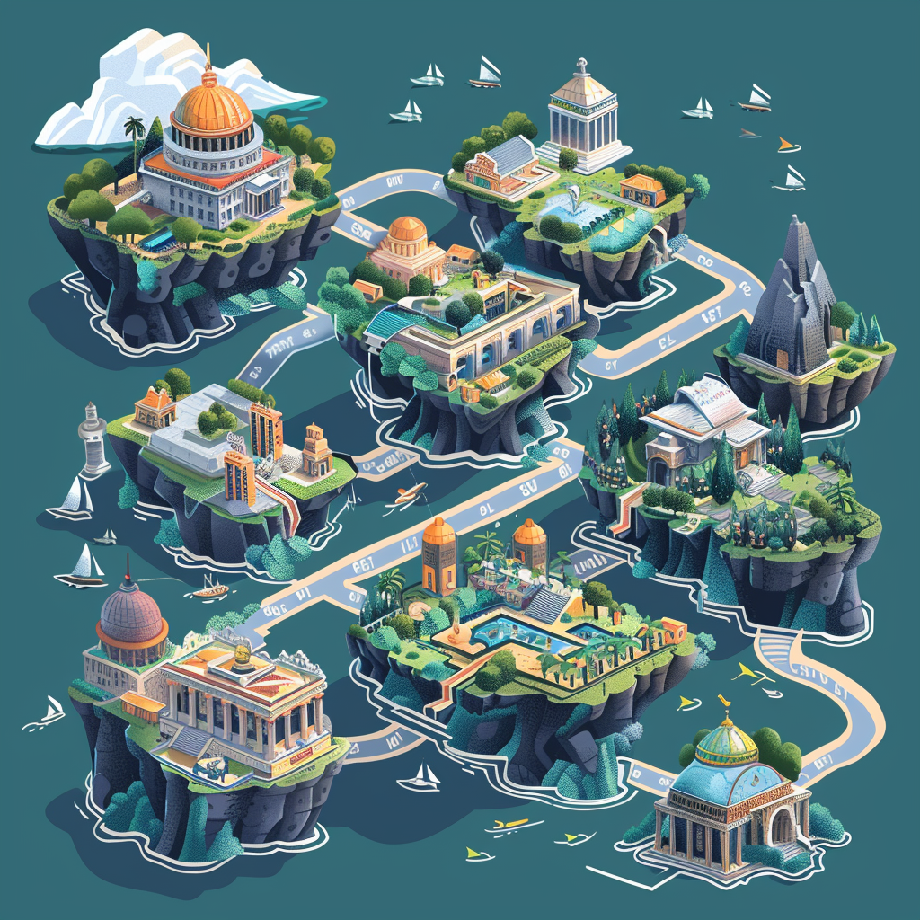
3. Erfahrungen und Good Practices
Strategische Prozesse unterhalb der Universitätsleitung brauchen ein starkes Mandat.
Der Einbezug möglichst großer Stakeholdergruppen gelingt nur mit maximaler Offenheit und Transparenz.
Es geht vor allem um Kommunikation – sowohl bei Learning Journeys wie auch bei Foresight
Das Potenzial beider Elemente muss empirisch geprüft und weiter erforscht werden.
Erstellt mit DALL-E
Notes:
Begründung der Positionierung der Stakeholdergruppen → nur erreichbar über Transparenz. Woher kommt die Perspektive? Welchen Beitrag leistet die Gruppe konkret? Es fehlt die verbindende Idee

Slide 12
Diskussion

Slide 13

Mögliche Diskussionsfragen
Welche Erfahrungen habt Ihr mit der Verbindung von didaktischen Elementen und Hochschulentwicklung gemacht?
Welche Möglichkeiten finden sich in Eurer Hochschule für die Anwendung Foresight-bestimmter Steuerung?
Welches Potenzial würdet Ihr in der Verbindung von Learning Journeys und Foresight erkennen?

Slide 14
Literatur

Slide 15
Literaturverzeichnis
Baecker, D. (2017). Agilität in der Hochschule (Vol. 26).
Brahm, T., & Weyland, U. (2023). Pädagogische Hochschulentwicklung vor dem Hintergrund beruflicher Bildung. In R. Rhein & J. Wildt (Eds.), Hochschuldidaktik als Wissenschaft. Disziplinäre, interdisziplinäre und transdisziplinäre Perspektiven (5 ed., pp. 157-175). transcript.
Kittel, A., Piel, L., & Seufert, T. (2022). Geführt oder selbstgesteuert. Wie lassen sich Lernerfolg und Motivation in digitalen Lernpfaden fördern, 23-27.
Mayrberger, K. (2020). Agilität als Motor für Transformationsprozesse in der Lehrent-wicklung-Digitalisierung von Lehren und Lernen partizipativ gestalten, erproben und verankern. In R. H. H. Bauer, Jörg [Hrsg.]; Hofhues, Sandra [Hrsg.]; Schiefner-Rohs, Mandy [Hrsg.]; Thillosen, & B. H. W. Anne [Hrsg.]; Volk, Klaus [Hrsg.]: (Eds.), Vom E-Learning zur Digitalisierung. Mythen, Realitäten, Perspektiven (320-337). Waxmann.
Mütterlein, J., Ranner, T., & Müller, M. (2024). Artificial Intelligence at Universities: Impact on Grades, Student Experience, and Teaching.
Nickel, S. (2012). Engere Kopplung von Wissenschaft und Verwaltung und ihre Folgen für die Ausübung professioneller Rollen in Hochschulen. In U. Wilkesmann & C. J. Schmid (Eds.), Hochschule als organisation (279-291). VS Verlag für Sozialwissen-schaften. https://doi.org/https://doi.org/10.1007/978-3-531-18770-9_16
Onnen, C., & Stein-Redent, R. (2022). Organisationen in Zeiten der Digitalisierung. In Organisationen in Zeiten der Digitalisierung (pp. 1-6). Springer.
Ricken, N. (2006). Die Ordnung der Bildung. Springer.
Schumacher, T. (2017). Strategie und Organisationsdesign in Hochschulen. Führen in Hochschulen: Anregungen und Reflexionen aus Wissenschaft und Praxis.
Stalder, F. (2021). Was ist Digitalität? In J. Noller & U. Hauck-Thum (Eds.), Was ist Digitalität? Philosophische und pädagogische Perspektiven (pp. 3-7).
Utkin, D. V., Bagramyants, N. L., & Safyanov, V. I. (2021). Foresight Strategic Forecasting Technology in Higher Education. Advances in Social Science, Education and Humanities Research, 555, 279-285.
Vanassche, E., & Kelchtermans, G. (2016). A narrative analysis of a teacher educator’s professional learning journey. European Journal of Teacher Education, 39(3), 355-367.

Slide 16
Herzlichen Dank für die Aufmerksamkeit
Dr. Sebastian Meisel
Dr. Hanne Birk
René Schegg, MA
sebastian.meisel@unisg.ch
hanne.birk@unisg.ch
rene.schegg@unisg.ch

